Slide 2
Dzień Bezpiecznego Internetu
Dzień Bezpiecznego Internetu (DBI) obchodzony jest z inicjatywy Komisji Europejskiej od 2004 roku i ma na celu inicjowanie i propagowanie działań na rzecz bezpiecznego dostępu dzieci i młodzieży do zasobów internetowych.
W Polsce Dzień Bezpiecznego Internetu od 2005 roku organizowany jest przez Fundację Dzieci Niczyje oraz Naukową i Akademicką Sieć Komputerową (NASK) – realizatorów unijnego programu Safer Internet.
Głównym partnerem wydarzenia jest Fundacja Orange.

Slide 3
DBI ma na celu przede wszystkim inicjowanie i propagowanie działań na rzecz bezpiecznego dostępu dzieci i młodzieży do zasobów internetowych, zaznajomienie rodziców, nauczycieli i wychowawców z problematyką bezpieczeństwa dzieci w Internecie oraz nagłośnienie tematyki dotyczącej bezpieczeństwa online.

Slide 4
W roku 2025 DBI obchodzimy 11 lutego.
Wszystkie działania podejmowane w ramach DBI realizowane są pod hasłem „Działajmy razem!”.
Podczas tegorocznych obchodów DBI będziemy zwracać uwagę na to, że każdy internauta może przyczynić się do tego, że Internet będzie miejscem bezpiecznym i pozytywnym. Każdy z nas ponosi odpowiedzialność za to, co robi w Sieci i w jaki sposób z niej korzysta.

Slide 5
INTERNET
(ang. inter-network, dosłownie "między-sieć") – ogólnoświatowa sieć komputerowa, określana również jako sieć sieci. W sensie logicznym, Internet to przestrzeń adresowa zrealizowana przy wykorzystaniu protokołu komunikacyjnego IP, działająca w oparciu o specjalistyczny sprzęt sieciowy oraz istniejącą już infrastrukturę telekomunikacyjną.

Slide 6
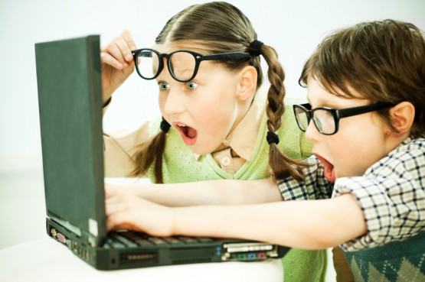
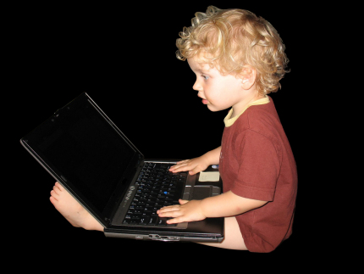
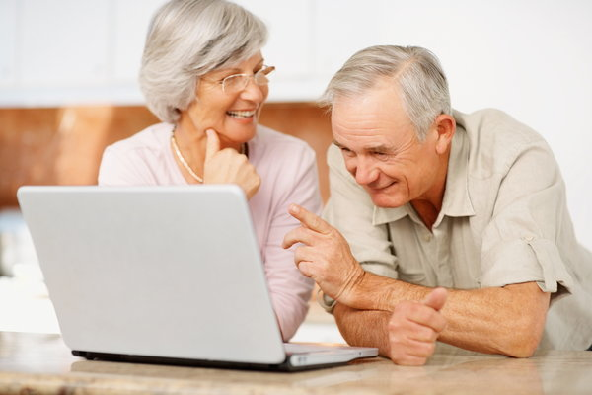
Internet stał się bardzo rozpowszechnionym zjawiskiem we współczesnym świecie - wiele osób nie potrafi sobie wyobrazić bez niego życia. I nic w tym nic dziwnego, bowiem wynalazek ten służy do różnych celów, głównie: pracy, nauki i rozrywki, a używany jest zarówno przez osoby młodsze jak i starsze.

Slide 7
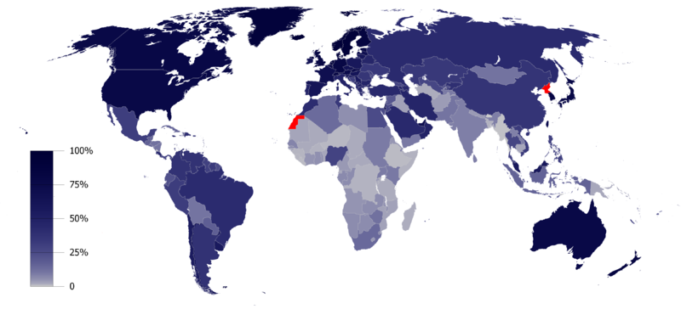
Internet na świecie

Slide 8
Zalety korzystania z Internetu
Wyszukiwarki-Dzięki wyszukiwarkom internetowym można w łatwy i szybki sposób znaleźć potrzebne informacje. Wystarczy wpisać ciąg wyrazów, aby odnalazły wszystko to, co ma jakiś związek z szukanym tematem. Do najbardziej popularnych wyszukiwarek należą: Google oraz standardowe wyszukiwarki portali internetowych takich jak: Interia, Onet, wp.

Slide 9
Komunikatory-Czaty i komunikatory internetowe pozwalają nawiązywać kontakty z ludźmi na całym świecie. Można rozmawiać z wieloma osobami jednocześnie lub z każdą osobno.

Slide 10
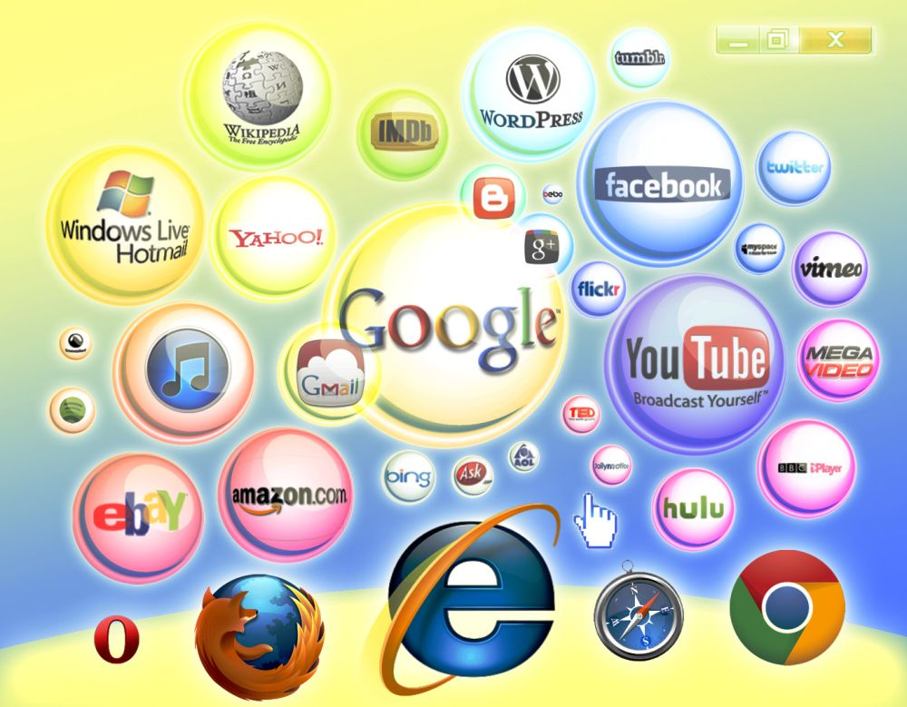
Rozrywka-W Internecie istnieje wiele portali rozrywkowych, na których można grać, oglądać zdjęcia, czytać ciekawe teksty, brać udział w konkursach, rozwiązywać krzyżówki i psychotesty.
Inne- Dzięki aukcjom internetowym można kupować, sprzedawać i zamieniać większość rzeczy. Konta internetowe pozwalają opłacać rachunki, wykonywać przelewy, sprawdzać saldo bez potrzeby wizyty w oddziale banku.

Slide 11
Netykieta (net (ang.) – "sieć" i etiquette (fr.) – "formy zachowania się") – zbiór zasad przyzwoitego zachowania w Internecie, swoista etykieta obowiązująca w sieci (ang. net).
Zasady Netykiety wynikają wprost z ogólnych zasad przyzwoitości lub są odzwierciedleniem niemożliwych do ujęcia w standardy ograniczeń technicznych wynikających z natury danej usługi Internetu.

Slide 12
Zalecenia Netykiety
zakaz pisania wulgaryzmów
zakaz spamowania (m.in. wysyłania niechcianych linków do stron) i wysyłania tzw. "łańcuszków szczęścia"
zakaz wysyłania listów (e-maili) do wielu osób naraz z jawnymi adresami poczty elektronicznej (stosujemy kopię ukrytą)
zakaz pisania nie na temat
zakaz floodowania (wysłania tej samej wiadomości lub wielu różnych wiadomości w bardzo krótkich odstępach czasu)
zakaz nagabywania osób, które sobie tego nie życzą
zasady dotyczące znaków diakrytycznych – użytkownicy niektórych kanałów IRC nie życzą sobie używania polskich liter, natomiast na forach internetowych pisanie bez polskich znaków diakrytycznych bywa źle widziane;
zakaz ciągłego pisania wielkimi literami
zakaz pisania naprzemiennie wielkich i małych liter (tzw. poke-pismo)
nakaz używania emotikon z rozwagą (mają być dodatkiem do tekstu, a nie główną treścią)
w dyskusjach, zwłaszcza w Usenecie i na forach internetowych zwracamy się po nicku lub imieniu jeśli rozmówca wyraża na to zgodę. Nigdy samym nazwiskiem. Nie należy się obrażać, jeśli ktoś zwraca się do nas "per ty", a nie w formie grzecznościowej, i nie należy się obawiać używania takiej bezpośredniej formy.

Slide 13
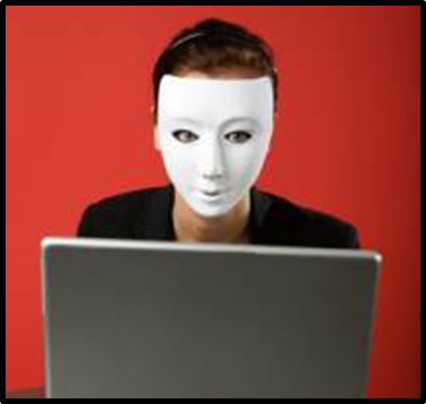
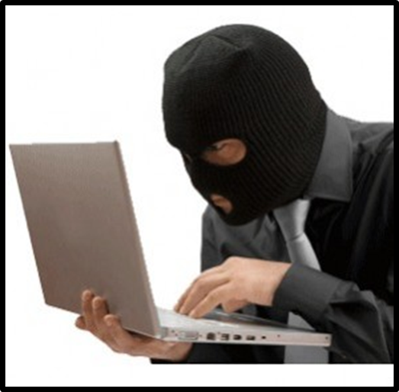
Wady korzystania z Internetu
Anonimowość-Z jednej strony zaleta, a z drugiej ogromne zagrożenie…

Slide 14
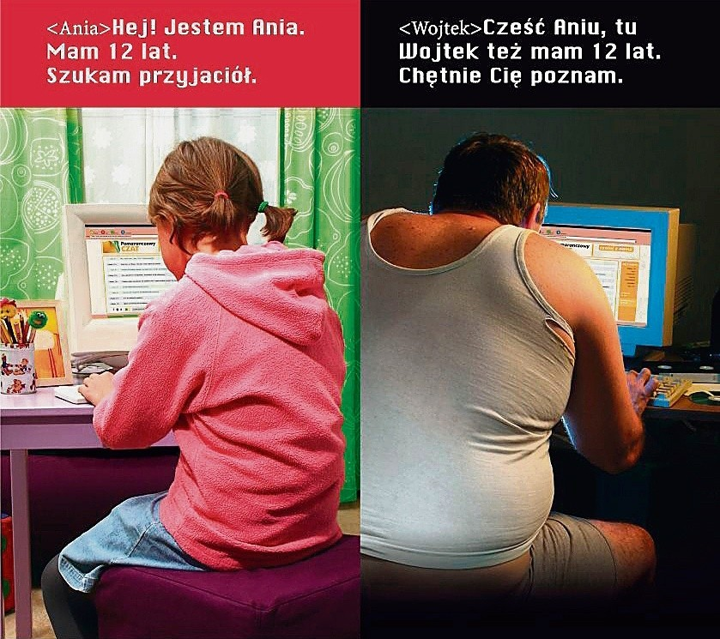
Nigdy nie wiadomo, kto tak naprawdę siedzi "po drugiej stronie" monitora i jakie ma zamiary. Wiele osób wykorzystuje tę zaletę Internetu do niecnych celów, m.in.: seksualnych.
Największym zagrożeniem dla dzieci i młodzieży są pedofile. W Internecie znajduje się również wiele treści pornograficznych i ośmieszających innych - oglądanie ich przez osoby niepełnoletnie jest zabronione.
NIGDY NIE WIADOMO,
KTO SIEDZI PO DRUGIEJ STRONIE ... !

Slide 15
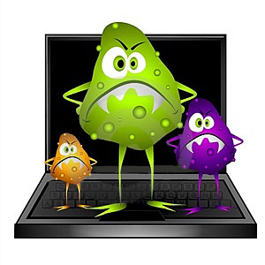
Wirusy - To prawdziwa plaga Internetu. Wirusy komputerowe umieszczane są na wielu stronach www, a także w e-mailach i plikach pobieranych z Sieci. Najlepszą ochroną przed nimi jest firewall - zapora sieciowa, blokująca dostęp do komputera.

Slide 16
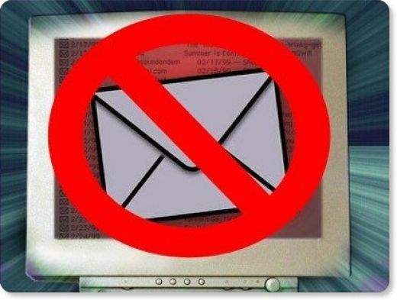
Spam - Każdy posiadacz skrzynki e-mail doświadczył tego zjawiska. Aby ustrzec się przed zalewającą falą reklam i ofert rozsyłanych po całej Sieci, należy posiadać filtr antyspamowy. Równie irytujące są wyskakujące reklamy, których czasem nie da się wyłączyć. Można się z nimi spotkać na wielu stronach i portalach internetowych.

Slide 17
Wyłudzenia - Jeśli już się zdarzają, to najczęściej na serwisach aukcyjnych. Tam oszustwo i kradzież pieniędzy jest dość znanym zjawiskiem. Po zamówieniu produktu i wysłaniu przelewu na konto sprzedawcy, paczka często w ogóle nie dociera pod wskazany adres albo wybrany towar jest uszkodzony bądź zepsuty i nie nadaje się do użytku. Dlatego przed zatwierdzeniem transakcji (bez względu na wartość produktu), należy przeczytać komentarze innych użytkowników na temat danego sprzedawcy.

Slide 18
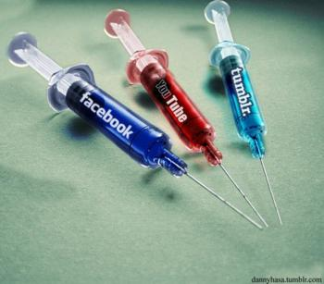
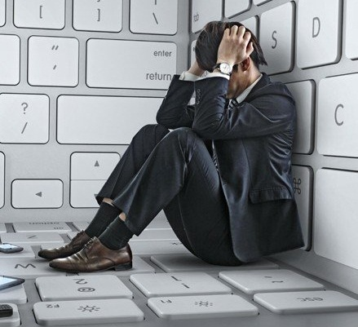
Uzależnienie - Wszystko w nadmiarze szkodzi, podobnie jak częste korzystanie z Internetu. Człowiek izoluje się od społeczności, każdą wolną chwilę spędzając przed monitorem i surfując po stronach internetowych.
W końcu zapomina o codziennych obowiązkach, rodzinie oraz znajomych. Uzależnienie od Internetu odbija się nie tylko na psychice, ale też na zdrowiu – mogą pojawić się takie schorzenia jak: fobie społeczne (lęk przed kontaktem z ludźmi w realnym świecie, strach przed opuszczeniem mieszkania), wady wzroku i postawy, a także bezsenność, nerwica i depresja.

Slide 19
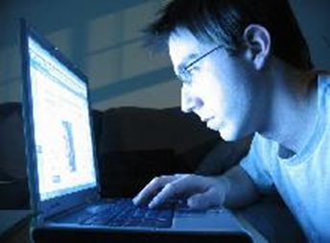
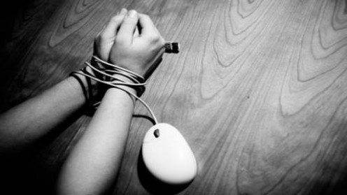
Bardzo trudno jest wskazać na pierwsze objawy uzależnienia od Internetu, ponieważ jest to pewien proces.
Niemniej jednak należy zwrócić uwagę na: uwagi bliskich o ilości czasu spędzonego przed komputerem, agresywną reakcję na tego typu spostrzeżenia, ukrywanie rzeczywistego czasu spędzonego w sieci, nieudane próby "odstawienia" Internetu, poczucie braku i niezadowolenia w chwilach braku dostępu do Sieci, kupowanie coraz to nowszych gadżetów umożliwiających kontakt z siecią zawsze i wszędzie, zaniedbywanie obowiązków, relacji rodzinnych i towarzyskich oraz traktowanie wirtualnej rzeczywistości jako sposobu ucieczki od problemów.

Slide 20
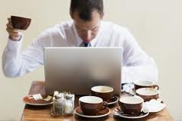
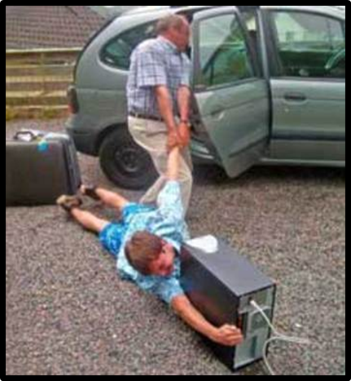
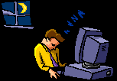
Dodatkowym wskazaniem, że to już uzależnienie jest: ograniczanie ilości snu na rzecz przebywania w sieci, spóźnianie się do pracy i na spotkania, rezygnacja z ważnych życiowych zadań.

Slide 21
W leczeniu uzależnienia od Internetu pomocna jest psychoterapia. Nie jest to łatwe, ponieważ zazwyczaj osoby uzależnione unikają spotkań "twarzą w twarz". Jednak najważniejsze jest uzmysłowienie sobie istnienia problemu i chęć zmiany.
Jednym z domowych sposobów jest stworzenie planu dnia, w którym szczegółowo określa się czas korzystania z Internetu.

Slide 22
Piractwo Komputerowe
Niewielu zdaje sobie jednak sprawę, że Internet daje nam również szerokie możliwości czasem nieświadomego wejścia w konflikt z prawem. Mowa tu o rozpowszechnionym dziś na szeroką skalę piractwie komputerowym.
Piractwo komputerowe to potoczne określenie przestępstw komputerowych przeciwko mieniu. Polegają one na nielegalnym nabywaniu bądź rozpowszechnianiu materiałów chronionych prawem autorskim z pomocą technologii komputerowych.
Mówiąc prościej, piractwo komputerowe to wszelkie działania, w których dokonuje się obrotu dziełem bez zgody jego autora.
Najczęstsze formy piractwa obejmują obrót nielegalnym oprogramowaniem bądź materiałami multimedialnymi zwłaszcza muzyką i filmami.

Slide 23
Piractwo rozpowszechniło się bowiem do takiego stopnia, że wielu przyjmuje je jako jedną z dobroczynnych możliwości, które daje Sieć.
Tymczasem zarówno Ustawa o prawie autorskim i prawach pokrewnych, jak również Kodeks karny przewidują sankcje za piractwo.
I tak, nabycie programu komputerowego bez umowy licencyjnej, np. poprzez ściągnięcie go z internetu i zainstalowanie na swoim komputerze, w celu pozyskania z tego tytułu korzyści majątkowych zagrożone jest karą pozbawienia wolności od 3 miesięcy do 5 lat.
Sprawca będzie musiał również zwrócić sumę wzbogacenia się z tytułu nielegalnego wykorzystywania programu. Dla wyjaśnienia, pozyskanie korzyści majątkowych może tu być np. pracą wykonaną przy użyciu nielegalnego oprogramowania.

Slide 24
Licencje Creative Commons
Licencje Creative Commons (CC) – zestaw licencji, na mocy których można udostępniać utwory objęte prawami autorskimi. Licencje te są tworzone i utrzymywane przez organizację Creative Commons.
Licencje Creative Commons pozwalają twórcom utworów zachować własne prawa i jednocześnie dzielić się swoją twórczością z innymi.
Szacuje się, że na licencjach CC udostępnia się obecnie co najmniej 100 milionów utworów. Licencje CC są w chwili obecnej najpopularniejszymi wolnymi licencjami stosowanymi do licencjonowania treści innych niż oprogramowanie.

Slide 25
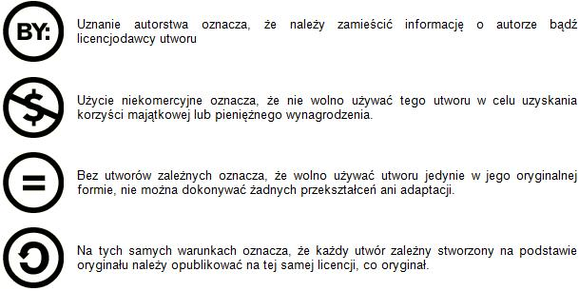
Istnieją cztery warunki udostępniania utworów:

Slide 26
7 Zasad Bezpiecznego korzystania z Internetu
1. Nie udostępniaj swoich prywatnych danych nieznanym osobom
2. Nigdy nie podawaj komuś swojego hasła
3. Używaj programów antywirusowych i antyspamowych.

Slide 27
4.Nie wierz wszystkiemu co czytasz w sieci
5. Nigdy nie umawiaj się na spotkanie z nieznajomą osobą

Slide 28
6. Nigdy nie używaj webkamery podczas rozmowy z osobą której nie znasz
7. Nie odpowiadaj na zaczepki w sieci

